Slide 1
7장 변수 - 함수

Slide 2
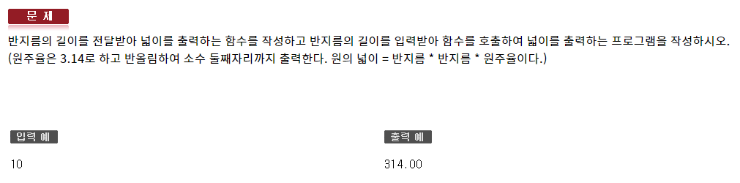

연습문제
두개의 정수를 입력 받아서 구구단을 출력하는 함수를 만드세요

Slide 3
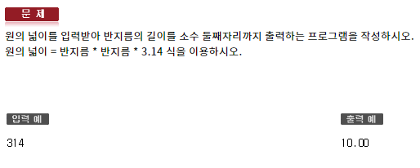
연습문제
하나의 정수를 입력 받아서 반지름을 리턴하는 함수를 만드세요

Slide 4
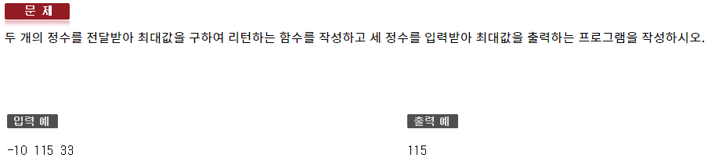
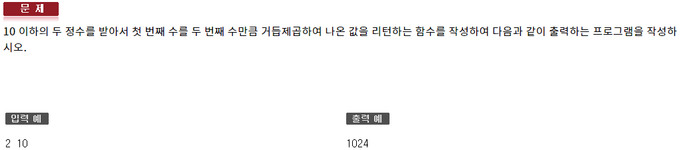
연습문제

Slide 5
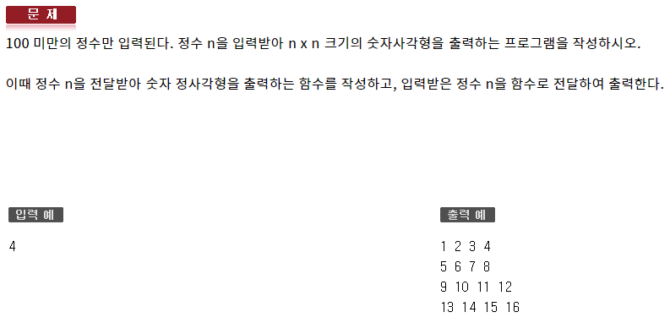
연습문제

Slide 6
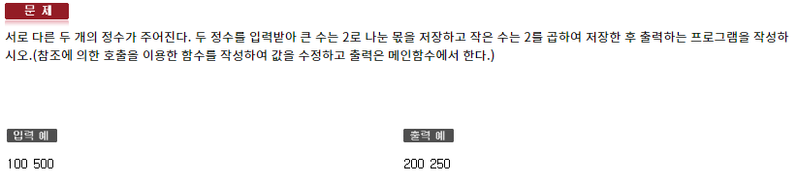
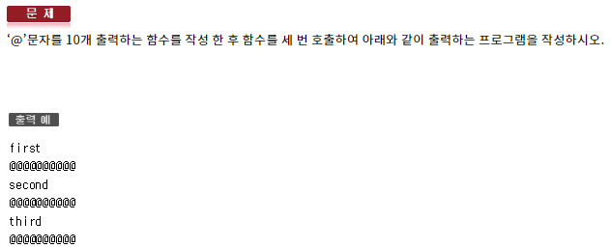
연습문제
두개의 정수를 입력 받아서 큰수는 2로 나눈몫을 저장, 출력하고 작은수를 2를 곱하여 저장 출력 함수를 만드세요

Slide 7
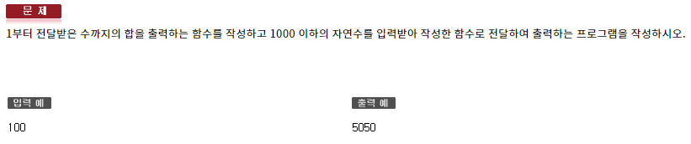
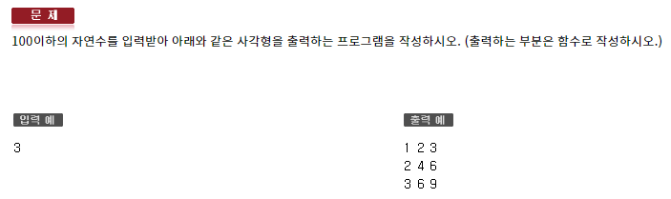
연습문제

Slide 8
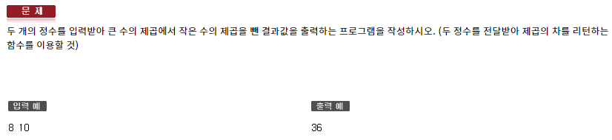
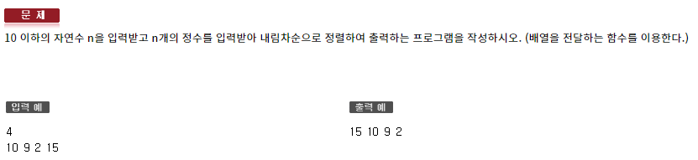
연습문제
입력받은 정수를 저장한 리스트를 매개변수로 받아서 정렬하는 함수를 만드세요

Slide 9
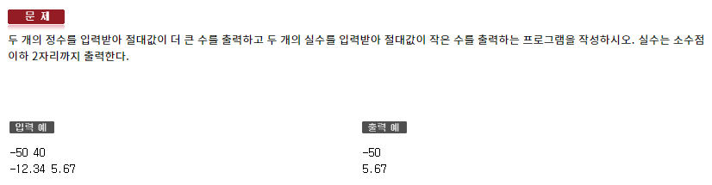
연습문제
두개의 실수를 입력받아 절대갑이 작은 수를 리턴하는 함수를 만드세요

